Slide 1
精通MATLAB Simulink系统仿真
计算机与信息分社
科技图书事业部
2017年3月30日
Notes:
1
欢迎辞

Slide 2
目录
1.1 MATLAB简介
1.2 MATLAB的通用命令
1.3 MATLAB的计算基础
1.4 MATLAB程序设计基础
1.5 MATLAB的绘图功能
1.6 微积分问题的MATLAB求解
1.7 非线性方程与线性规划问题求解

Slide 3
第1章 MATLAB基础知识
MATLAB的基本数据单位是矩阵，它的指令表达式与数学、工程中常用的形式十分相似，MATLAB解算问题要比用C，FORTRAN等语言完成相同的事情简捷得多，并且MATLAB也吸收了像Maple等软件的优点，从而使MATLAB成为一个强大的数学软件。因此，本书从最基本的运算单元出发，讲述了MATLAB矩阵的表示方法，符号变量的应用，线性方程组的求解，并着重讲解了MATLAB在工程上的简单应用研究。
学习目标：
（1）熟练掌握MATLAB矩阵的表示方法；
（2）熟练运用符号变量求解实际物理模型；
（3）熟练掌握线性规划问题的求解，线性齐次方程和非齐次方程的求解等；
（4）熟练掌握使用MATLAB工具解决简单工程问题等。

Slide 4
1.1 MATLAB简介
1. 易用性
2. 平台独立性
3. 预定义函数
4. 机制独立的画图
5. 用户图形界面
6. MATLAB 编译器

Slide 5
1.2 MATLAB的通用命令
1.2.1 MATLAB菜单说明
1.2.2 MATLAB路径设置
1.2.3 MATLAB系统常量说明
1.2.4 MATLAB程序注解符说明

Slide 6
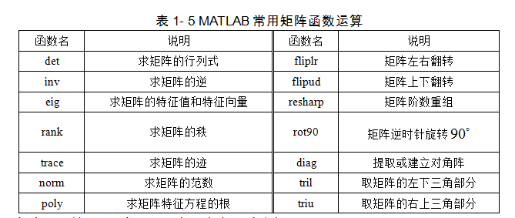
1.3 MATLAB的计算基础
1.3.1 MATLAB的预定义变量
（1）元胞数组
（2）结构体
1.3.2 常用运算和基本数学函数
MATLAB支持多种矩阵的函数，常用的矩阵的函数运算如表1-5所示。

Slide 7
1.方程的解
方程的解采用矩阵逆运算或者采用左除运算进行求解
编写MATLAB程序如下：
clc,clear,close all
A = [6 3 4;
-2,5,7;
8,-1,-3]; % 左边系数
B = [3;-4;-7]; % 方程右边系数
x = inv(A)*B
运行程序输出结果如下：
x =
1.0200
-14.0000
9.7200

Slide 8
2.矩阵的秩
求解矩阵的秩，MATLAB采用如下运算：
调用格式：R=rank(A)；
其中，A为输入的矩阵；
R为输出的矩阵A的秩。
则由方程组，编写MATLAB程序如下：
r = rank(A)
运行程序输出结果如下：
r =
3

Slide 9
3.矩阵的特征值与特征向量
求解矩阵的特征值与特征向量，MATLAB采用如下运算：
调用格式：[v,lambda]=eig(A)；
其中，A为输入的矩阵；
v为输出的矩阵A的特征向量；
lambda为输出的矩阵A的特征值。
则由方程组，编写MATLAB程序如下：
[v, lambda] = eig(A)
运行程序输出结果如下：
v =
0.8013 -0.1094 -0.1606
0.3638 -0.6564 0.8669
0.4749 0.7464 -0.4719
lambda =
9.7326 0 0
0 -3.2928 0
0 0 1.5602

Slide 10
4.矩阵的乘幂与开方
求解矩阵的乘幂与开方，MATLAB运算较简单，直接按照数学表达式模式进行输入即可求解。
则由方程组，编写MATLAB程序如下：
A1 = A^2 % 乘幂
A2 = sqrt(A) % 开方
运行程序输出结果如下：
A1 =
62 29 33
34 12 6
26 22 34
A2 =
Columns 1 through 2
2.4495 + 0.0000i 1.7321 + 0.0000i
0.0000 + 1.4142i 2.2361 + 0.0000i
2.8284 + 0.0000i 0.0000 + 1.0000i
Column 3
2.0000 + 0.0000i
2.6458 + 0.0000i
0.0000 + 1.7321i

Slide 11
5.矩阵的指数与对数
求解矩阵的指数与对数，MATLAB采用如下运算：
指数求解调用格式：y1 = exp(A);
对数求解调用格式：y2 = exp(A);
其中，A为输入的矩阵或者向量值；
y1为输出的矩阵A的指数值；
y2为输出的矩阵A的对数值。
则由方程组，编写MATLAB程序如下：
A3 = exp(A) % 指数
A4 = log(A) % 对数
运行程序输出结果如下：
A3 =
1.0e+03 *
0.4034 0.0201 0.0546
0.0001 0.1484 1.0966
2.9810 0.0004 0.0000
A4 =
Columns 1 through 2
1.7918 + 0.0000i 1.0986 + 0.0000i
0.6931 + 3.1416i 1.6094 + 0.0000i
2.0794 + 0.0000i 0.0000 + 3.1416i
Column 3
1.3863 + 0.0000i
1.9459 + 0.0000i
1.0986 + 3.1416i

Slide 12
6.矩阵的提取与翻转
求解矩阵的提取与翻转，MATLAB采用如下运算：
矩阵的提取包括矩阵上三角、矩阵下三角、矩阵的对角线元素提取等，具体如下：
矩阵上三角元素提取调用格式：y1=triu(A)；
矩阵下三角元素提取调用格式：y2=tril(A)；
矩阵对角线元素提取调用格式：y3=diag(A)；
其中，A为输入的矩阵或者向量值；
y1为输出的矩阵A的上三角元素值，其他值为0；
y2为输出的矩阵A的下三角元素值，其他值为0；
y3为输出的矩阵A的对角线元素值，其他值为0；
矩阵的翻转包括矩阵上下翻转、左右翻转、沿列翻转、沿行翻转、逆时针旋转翻转等，具体如下：
矩阵上下翻转调用格式：y4= flipud(A)；
矩阵左右翻转调用格式：y5= fliplr(A)；
矩阵沿列翻转调用格式：y6= flipdim(A,1)；
矩阵沿行翻转调用格式：y7= flipdim(A,2)；
矩阵逆时针旋转翻转调用格式：y8= rot90(A)；
其中，A为输入的矩阵或者向量值；
y4为输出的矩阵A的上下翻转后的矩阵；
y5为输出的矩阵A的左右翻转后的矩阵；
y6为输出的矩阵A的沿列翻转后的矩阵；
y7为输出的矩阵A的沿行翻转后的矩阵；
y8为输出的矩阵A的逆时针旋转翻转后的矩阵；

Slide 13
则由方程组，编写MATLAB程序如下：
A5 = triu(A) % 提取矩阵A的右上三角元素，其余元素补0
A6 = tril(A) % 提取矩阵A的左下三角元素，其余元素补0
A7 = diag(A) % 提取矩阵A的对角线元素
A8 = flipud(A) % 矩阵A沿水平轴上下翻转
A9 = fliplr(A) % 矩阵A沿垂直轴左右翻转
A10 = flipdim(A,1) % 矩阵A沿特定轴翻转。dim=1，按行翻转；dim=2，按列翻转
A11 = flipdim(A,2) % 矩阵A沿特定轴翻转。dim=1，按行翻转；dim=2，按列翻转
A12 = rot90(A) % 矩阵A整体逆时针旋转90°

Slide 14
7.“商”及“余”多项式。
求多项式 的“商”及“余”多项式。
求解矩阵的“商”及“余”多项式，MATLAB采用如下运算：
调用格式：[q,r] = deconv(p1,p2)；
其中，p1为输入的分子多项式系数；
P2为输入的分母多项式系数；
q为输出的该多项式的“商”多项式；
r为输出的该多项式的“余”多项式。
则由方程组，编写MATLAB程序如下：
% 第二题
clc,clear,close all
p1 = conv([1,0,1],conv([1,3],[1,1]));
p2 = [1,2,1];
[q,r] = deconv(p1,p2)
disp(['商多项式为：',poly2str(q,'t')])
disp(['余多项式为：',poly2str(r,'t')])
运行程序输出结果如下：
q =
1 2 -1
r =
0 0 0 4 4
商多项式为： t^2 + 2 t - 1
余多项式为： 4 t + 4

Slide 15
1.3.3 数值的输出格式
（1）数值型数据
MATLAB数值型数据包括整数（有符号和无符号）和浮点数（单精度和双精度），表1-6列出了数值型的不同格式。需要注意的是，在缺省状态下，数据类型默认为双精度的浮点数。

Slide 16
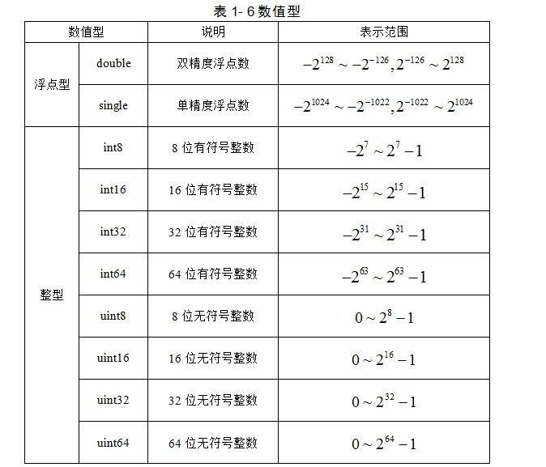

Slide 17
（2）MATLAB的数值精度
MATLAB所能表示的最小实数称为MATLAB的数值精度，在MATLAB 7以上版本中，MATLAB的数据精度为 ，任何绝对值小于 的实数，MATLAB都将其视为0。
在MATLAB命令窗口输入命令如下：
clc,clear,close all
format long
x1 = 2^-3
x2 = 2^30
运行程序输出结果如下：
x1 =
0.125000000000000
x2 =
1.073741824000000e+09

Slide 18
（3）MATLAB的显示精度
MATLAB所能显示的有效位数称为MATLAB的显示精度。默认状态下，若数据为整数，则以整型显示；若为实数，则以保留小数点后4位的浮点数显示。
MATLAB的显示格式可由format函数控制，需要注意的是，format函数并不改变原数据，只影响其在命令窗中的显示。此外还可以使用digits和vpa函数来控制显示精度
分别使用format，short，rat，digits和vpa函数控制显示精度，在MATLAB命令窗口输入命令如下：
clc,clear,close all
pi
format long
pi
format short
pi
format rat
pi
digits(10);
vpa(pi)
vpa(pi,15)

Slide 19
运行程序输出结果如下：
ans =
3.141592653589793
ans =
3.141592653589793
ans =
3.1416
ans =
355/113
ans =
3.141592654
ans =
3.14159265358979

Slide 20
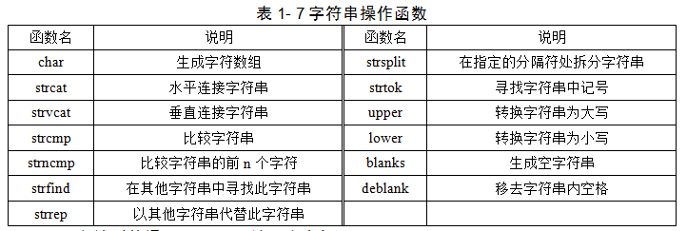
（4）字符型数据
类似于其他高级语言，MATLAB的字符和字符串运算也相当强大。在MATLAB中，字符串可以用单引号（'）进行赋值，字符串的每个字符（含空格）都是字符数组的一个元素。MATLAB还包含很多字符串相关操作函数，具体见表1-7。

Slide 21
对于字符型数据，MATLAB输入命令如下：
clc,clear,close all
syms a b
y=a
运行程序输出结果如下：
>> y
y =
a
字符串的相减运算操作如下：
y1 = a+1
y2 = y1-2
运行程序输出结果如下：
y1 =
a + 1
y2 =
a – 1
字符串的相加运算操作如下：
y3=y+y1
运行程序输出结果如下：
>> y+y1
ans =
2*a + 1
字符串的相乘运算操作如下：
y4=y*y1
运行程序输出结果如下：
>> y4=y*y1
y4 =
a*(a + 1)
字符串的相除运算操作如下：
y5=y/y1
运行程序输出结果如下：
>> y5=y/y1
y5 =
a/(a + 1)

Slide 22
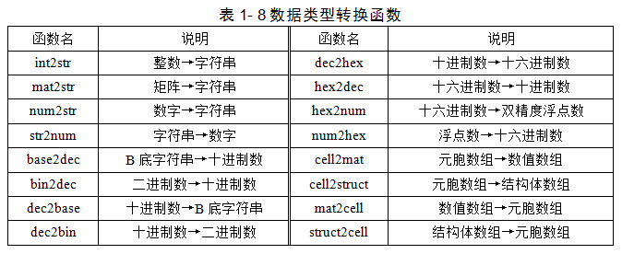
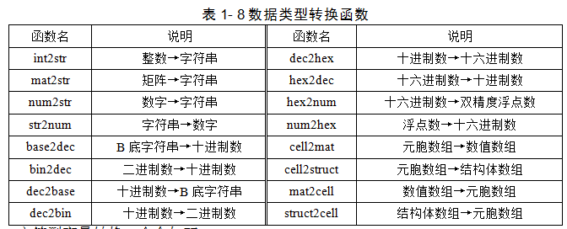
（5） 数据类型间的转换
MATLAB支持不同数据类型间的转换，这给数据处理带来极大方便，常用的数据类型转换函数如表1-8所示。

Slide 23
字符型变量转换，命令如下：
clc,clear,close all
a = 'pi'
b=double(a)
b1=str2num(a)
c=11*a
d=11*b
d=11*b1
运行程序输出结果如下：
a =
pi
b =
112 105
b1 =
355/113
c =
1232 1155
d =
1232 1155
d =
3905/113

Slide 24
1.4 MATLAB程序设计基础
1.4 MATLAB程序设计基础
1．M文件的类型
（1）脚本M文件
（2）函数M文件
2．M文件的结构
1.4.2 MATLAB程序控制语句运用
1．程序分支控制语句
程序分支控制语句包括if结构和switch结构语句，if与else或elseif连用，偏向于是非选择，当某个逻辑条件满足时执行if后的语句，否则执行else语句。
switch和case、otherwise连用，偏向于各种情况的列举，当表达式结果为某个或某些值时，执行特定case指定的语句段，否则执行otherwise语句。其中if语句在实际编程中运用较多，具体的if语句句法形式如下所示：

Slide 25
clc,
clear,
close all
a=1;
if a==1
b=0
else
b=1
end
运行程序输出结果如下：
b =
0
如果a=2，继续运行程序，
clc,clear,close all
a=11;
switch a
case 1
b=0
otherwise
b=1
end
运行程序输出结果如下：
b =
1

Slide 26
2．程序循环控制语句
循环控制语句使用能够使用处理大规模的数据，能够循环进行数据处理，特别是矩阵的运算，一个矩阵包括M行N列，通常需要对M行N列均进行处理，因此循环语句显得尤为重要，MATLAB中提供了两类循环语句，分别是for循环和while循环：
for循环指定了循环的次数， 如M行数据处理，则循环M次。
while循环则判别等式是否成立，若成立继续在循环体中运行，若不成立则跳出循环体，如果设置参数不合理，则可能导致死循环，因此在使用while时，应该注意判别语句的使用。
与for和while搭配的接触循环的语句有end、break、continue等等，end表示循环结束，break表示内嵌判别语句下的结束循环，continue语句使得当前次循环不向下执行，直接进入下一次循环。

Slide 27
（1）for 循环
for循环直接指定循环的次数，具体的语法格式如下：
clc,
clear,
close all
a=0
for i=1:3
a=a+1
end
运行程序输出结果如下：
a =
0
a =
1
a =
2
a =
3

Slide 28
3．程序终止控制语句
return语句能够使程序立即退出循环，节约程序执行时间，特别是内嵌循环中，应该使用return语句跳出循环，例如用于查找某一个元素，如果找到了立即跳出，具体的return语句使用如下：
clc,
clear,
close all
b=0
i=0
if i<2
i=i+1
b=b+1
else
return;
end
运行程序输出结果如下：
b =
0
i =
0
i =
1
b =
1
顺序执行return语句时，立即跳出循环结构体，return语句更多地用在MATLAB函数M文件中。

Slide 29
1.5 MATLAB的绘图功能
1.5.1 离散数据图形绘制
一个二元实数标量对(x₀, y₀)可以用平面上的点来表示，一个二元实数标量数组[(x₁, y₁) (x₂, y₂) … (x_{n}, y_{n})]可以用平面上的一组点来表示，对于离散函数Y=f(X)，当X为一维标量数组X=[x₁, x₂, … ,x_{n}]时，根据函数关系可以求出Y相应的为一维标量Y=[y₁, y₂, … ,y_{n}]。
当把这两个向量数组在直角坐标系中用点序列来表示时，就实现了离散函数的可视化。
应当注意的是，MATLAB是无法实现对无限区间上的数据的可视化的。

Slide 30
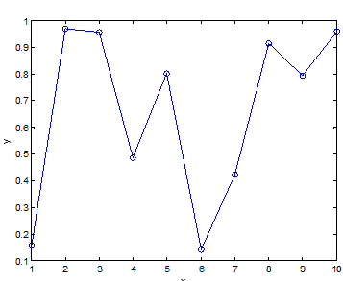
【例3-1】离散数据的图形绘制
clc,clear,close all
x=1:10;
y=rand(10,1);
plot(x,y,'bo-')
xlabel('x')
ylabel('y')
运行该程序文件，得到图形

Slide 31
1.5.2 函数图形绘制
在MATLAB中，是无法画出真正的连续函数的，只是将步长尽量取到最小，因此在实现连续函数的可视化时，首先也必须将连续函数用在一组离散自变量上计算函数结果，然后将自变量数组和结果数组在图形中表示出来。
当然，这些离散的点还是不能表现函数的连续性的，为了更形象地表现函数的规律及其连续变化，通常采用以下两种方法：
（1）对离散区间进行更细的划分，逐步趋近函数的连续变化特性，直到达到视觉上的连续效果；
（2）把每两个离散点用直线连接，以每两个离散点之间的直线，来近似表示两点间的函数特性。

Slide 32
clc,clear,close all
x=-11:0.1:10;
y=tan(x*pi);
plot(x,y,'r--')
xlabel('x')
ylabel('y')
axis tight

Slide 33
1.5.3 网格图绘制
三维网格图和曲面图的绘制比三维曲线图的绘制稍显复杂，主要是因为：绘图数据的准备以及三维图形的色彩、明暗、光照和视角等的处理。绘制函数z=f(x,y)的三维网格图的过程如下：
1．确定自变量x和y的取值范围和取值间隔如下：
x=x1:dx:x2, y=y1:dy:y2
2．构成xoy平面上的自变量采样个点矩阵
（1）利用“格点”矩阵的原理生成矩阵
x=x1:dx:x2; y=y1:dy:y2;
X=ones(size(y))*x;
Y=y*ones(size(x));
（2）利用meshgrid指令生成“格点”矩阵
x=x1:dx:x2; y=y1:dy:y2;
[X,Y]=meshgrid(x,y);
3．计算在自变量采样“格点”上的函数值：Z=f(X,Y)
绘制网格图的基本mesh指令的句法格式如下：
（1）mesh(X,Y,Z)
其功能为以X为x轴自变量、Y为y轴自变量，绘制网格图；XY均为向量，若X、Y长度分别为m、n，则Z为m×n的矩阵，即[m,n]=size(Z)，则网格线的顶点为(X_{j},Y_{i},Z_{ij})。
（2）mesh(Z)
其功能为以Z矩阵列下标为x轴自变量、行下标为y轴自变量，绘制网格图；
（3）mesh(X,Y,Z,C)
其功能为以X为x轴自变量、Y为y轴自变量，绘制网格图；其中C用于定义颜色，如果不定义C，则成为mesh(X,Y,Z)，其绘制的网格图的颜色随着Z值（即曲面高度）成比例变化，
（4）mesh(X,Y,Z,’PropertyName’,PropertyValue,…)
其功能为以X为x轴自变量、Y为y轴自变量，绘制网格图；PropertyValue用来定义网格图的标记等属性。

Slide 34
1）观察meshgrid指令的效果，编写程序如下：
clc,clear,close all
a=-0.98;b=0.98;c=-1;d=1;n=10;
x=linspace(a,b,n); y=linspace(c,d,n);
[X,Y]=meshgrid(x,y);
plot(X,Y,'+')
运行程序输出图形如图1-14所示。

Slide 35
2）做函数的定义域裁剪，观察上述三维绘图指令的效果，编程如
下：
clear,clf,
a=-1;b=1;c=-15;d=15;n=20;eps1=0.01;
x=linspace(a,b,n);y=linspace(c,d,n);
[X,Y]=meshgrid(x,y);
for i=1:n %计算函数值z ，并作定义域裁剪
for j=1:n
if (1-X(i,j))<eps1|X(i,j)-Y(i,j)<eps1 %if语句这样用
z(i,j)=NaN; %作定义域裁剪，定义域以外的函数值为NaN
else
z(i,j)=1000*sqrt(1-X(i,j))^-1.*log(X(i,j)-Y(i,j));
end
end
end
zz=-20*ones(1,n);plot3(x,x,zz),grid off,hold on %画定义域的边界线
mesh(X,Y,z) %绘图，读者可用meshz, surf, meshc在此替换之
view([-56.5 38]);
xlabel('x'),ylabel('y'),zlabel('z'), box on %把三维图形封闭在箱体里

Slide 36
1.5.4 曲面图的绘制
曲面图的绘制由surf指令完成，该指令的调用格式与mesh指令类似，具体如下：
（1）surf (X,Y,Z)
（2）surf (Z)
（3）surf (X,Y,Z,C)
（4）surf(X,Y,Z,’PropertyName’,PropertyValue,…)
与mesh指令不同的是，mesh指令所绘制的图形是网格划分的曲面图，而surf指令绘制得到的是平滑着色的三维曲面图，着色的方式是在得到相应的网格点后，对每一个网格依据该网格所代表的节点的色值（由变量C控制）来定义这一网格的颜色。

Slide 37
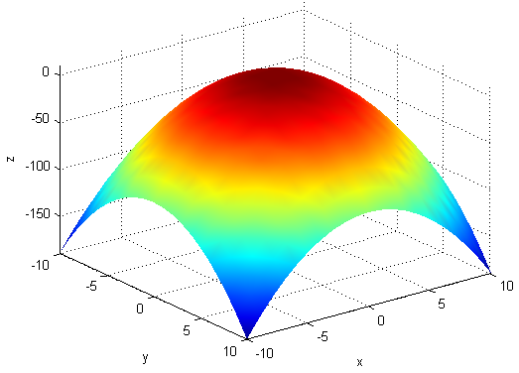
采用surf命令实现曲面的绘制，程序如下：
clc,clear,close all
X = -10:1:10;
Y = -10:1:10;
[X,Y] = meshgrid(X,Y);
Z = - X.^2 - Y.^2 + 10;
surf(X,Y,Z)
xlabel('x')
ylabel('y')
zlabel('z')
axis tight
colormap(jet)
shading interp
set(gca,'Ydir','reverse');
set (gcf, 'color', 'w')

Slide 38
1.5.5 特殊图形绘制
MATLAB对于不同的三维曲面绘制，提供了不同的画图函数，例如slice切片函数、quiver3三维箭头标记函数、sphere等等，因此MATLAB丰富的图形可视化工具箱函数应用相当广泛。

Slide 39
空间曲线及其运动方向的表现，编程如下：
clc,clear,close all
t=0:0.1:1.5;
Vx=2*t;
Vy=2*t.^2;
Vz=6*t.^3-t.^2;
x=t.^2;
y=(2/3)*t.^3;
z=(6/4)*t.^4-(1/3)*t.^3; %由速度得到曲线
plot3(x,y,z,'r.-'), %画飞行轨迹
hold on
%算数值梯度
Vx=gradient(x);
Vy=gradient(y);
Vz=gradient(z);
quiver3(x,y,z,Vx,Vy,Vz), %画速度矢量图
grid on % 栅格化
xlabel('x')
ylabel('y')
zlabel('z')

Slide 40
1.6 微积分问题的MATLAB求解
符号变量在解决工程问题中应用较多，对于一个工程问题而言，一般首先从变量出发，把问题用符号变量表示出来（得到符号矩阵），然后通过符号变量求解得到一般表达式，根据该表达式，代入相应的初始条件，即可得到问题的具体的解。

Slide 41
1. 极限
MATLAB提供了求极限函数limit()，函数调用格式为：y = limit(fun,x,x0)。
其中，y为返回的函数极限值；
fun为要求解的函数；
x为函数自变量；
x0位函数自变量的取值，x趋近于x0。
MATLAB求解极限问题有专门的函数，编程如下：
clc,clear,close all
syms x a
I1=limit('(sin(x)-sin(3*x))/sin(x)',x,0)
I2=limit('(tan(x)-tan(a))/(x-a)',x,a)
I3=limit('(3*x-5)/(x^3*sin(1/x^2))',x,inf)
运行程序输出结果如下：
I1 =
-2
I2 =
tan(a)^2 + 1
I3 =
3

Slide 42
2.导数
diff是求微分最常用的函数，其输入参数既可以是函数表达式，也可以是符号矩阵。
MATLAB常用的格式是：diff(f, x, n)；
其中，f关于x求n阶导数。
MATLAB求解导数问题，编程如下：
clc,clear,close all
syms x y
f=sym('exp(-2*x)*cos(3*x^(1/2))')
diff(f,x)
g=sym('g(x,y)') %建立抽象函数。
f=sym('f(x,y,g(x,y))') %建立复合抽象函数。
diff(f,x)
diff(f,x,2)
运行程序输出结果如下：
f =
exp(-2*x)*cos(3*x^(1/2))
ans =
- 2*exp(-2*x)*cos(3*x^(1/2)) - (3*exp(-2*x)*sin(3*x^(1/2)))/(2*x^(1/2))

Slide 43
g =
g(x, y)
f =
f(x, y, g(x, y))
ans =
D([3], f)(x, y, g(x, y))*diff(g(x, y), x) + D([1], f)(x, y, g(x, y))
ans =
(D([3, 3], f)(x, y, g(x, y))*diff(g(x, y), x) + D([1, 3], f)(x, y, g(x, y)))*diff(g(x, y), x) + D([1, 3], f)(x, y, g(x, y))*diff(g(x, y), x) + D([3], f)(x, y, g(x, y))*diff(g(x, y), x, x) + D([1, 1], f)(x, y, g(x, y))
数值求导指令diff，程序如下：
clc,clear,close all
x=linspace(0,2*pi,50);
y=sin(x);
dydx=diff(y)./diff(x);
plot(x(1:49),dydx),grid
MATLAB int()函数是求积分最常用的函数，其输入参数可以是函数表达式。
常用的格式是：int(f, r, x0, x1)。
其中，f为所要积分的表达式；
r为积分变量，若为定积分，则x0与x1为积分上下限。
求解积分函数int，编写程序如下：
clc,clear,close all
syms x y z
I1=int(sin(x*y+z),z)
I2=int(1/(3+2*x+x^2),x,0,1)
I3=int(1/(3+2*x+x^2),x,-inf,inf)
运行程序输出结果如下：
I1 =
-cos(z + x*y)
I2 =
-(2^(1/2)*(atan(8^(1/2)/4) - atan(2^(1/2))))/2
I3 =
(pi*2^(1/2))/2

Slide 44
1.6.2 微分方程的数值解
求解微积分方程你的数值解常用的MATLAB函数调用如下：
[t, x] = ode23(‘xprime’, t0, tf, x0, tol, trace)
[t, x] = ode45(‘xprime’, t0, tf, x0, tol, trace)
或
[t, x] = ode23(‘xprime’, [t0, tf], x0, tol, trace)
[t, x] = ode45(‘xprime’, [t0, tf], x0, tol, trace)
说明：
（1）两个指令的调用格式相同，均为Runge-Kutta法。
（2）该指令是针对一阶常微分设计的。因此，假如待解的是高阶微分方程，那么它必修先演化为形如 的一阶微分方程组，即“状态方程”。
（3）’xprime’是定义 的函数名。该函数文件必须以 为一个列向量输出，以 为输入参量（注意输入变量之间的 关系，先“时间变量”后“状态变量”）。
（4）输入参量 和 分别是积分的起始值和终止值。
（5）输入参量 为初始状态列向量。
（6）输出参量 和 分别给出“时间”向量和相应的状态向量。
（7）tol控制解的精度，可缺省。缺省时，ode23默认tol=1.e-3；ode23默认tol=1.e-6。
（8）输入参量trace控制求解的中间结果是否显示，可缺省，缺省时，默认为tol=0，不显示中间结果。
（9）一般地，两者分别采用自适应变步长（即当解的变化较慢时采用较大的步长，从而使得计算速度快；当解的变化速度较快时步长会自动地变小，从而使得计算精度更高）的二、三阶Runge-Kutta算法和四、五阶Runge-Kutta算法，ode45比ode23的积分分段少，而运算速度快。

Slide 45
建立方程组的函数文件如下：
function dz=dzdx1(x,z)
dz(1)=z(2);
dz(2)=z(3);
dz(3)=z(3)*x^(-1)-3*x^(-2)*z(2)+2*x^(-3)*z(1)+9*x^3*sin(x);
dz=[dz(1);dz(2);dz(3)];
end
编写主程序如下：
clc,clear,close all
H=[0.1,60];
z0=[1;1;1];
[x,z]=ode15s('dzdx1',H,z0);
plot(x,z(:,1),'g--',x,z(:,2),'b*--',x,z(:,3),'mp--')
xlabel('轴\it x');
ylabel('轴\it y')
grid on
legend('方程解z1的曲线','方程解z2的曲线', '方程解z3的曲线')

Slide 46
1.6.3 龙贝格积分法微积分运算
在MATLAB中编程实现的龙贝格积分法的函数为：[I,step]=Roberg(f,a,b,eps)。
功能：龙贝格积分法求函数的数值积分。
调用格式：[I,step]=Roberg(f,a,b,eps)。
其中，I:积分值；
step: 积分划分的子区间次数；
f: 函数名；
a: 积分下限；
b: 积分上限；
eps: 积分精度；

Slide 47
1.6.4 有限差分方法求边值问题
在MATLAB中编程实现的有限差分方法的函数为：
[k,A,B1,X,Y,y,wucha,p]=yxcf(q1,q2,q3,a,b,alpha,beta,h)
功能：有限差分方法求函数的边值问题。
调用格式：[k,A,B1,X,Y,y,wucha,p]=yxcf(q1,q2,q3,a,b,alpha,beta,h)。
其中，q1、q2、q3：方程系数；
a为方程y的初始化值x0；
b为方程y的区间终值xn；
alpha为y(a)对应的值；
beta为y(b)对应的值；
h为求解步长；
k为计算迭代步数；
A为 矩阵系数；
B1为 矩阵系数；
Y为 矩阵向量；
y为求解目标方程的边值；
wucha为求解误差；
p等于[k',X',y,wucha']，为一个矩阵；

Slide 48
1.6.5 样条函数求积分
MATLAB中的样条工具箱中提供了求样条函数的积分的函数fnint。函数fnint的常见用法如下：
q=fnint(Y)
它表示求取样条函数Y的积分。
在用函数fnint求积分之前，必须用样条工具箱中的函数csape对被积分函数进行样条插值拟合。

Slide 49
1.6.6 常微分方程符号解
MATLAB常微分方程符号解的语法是：
dsolve('equation','condition')
其中，equation代表常微分方程式即y' = g(x,y)，且须以Dy代表一阶微分项y'，D2y代表二阶微分项y''，condition则为初始条件。
函数dsolve用来解符号常微分方程、方程组，如果没有初始条件，则求出通解，如果有初始条件，则求出特解。
dsolve的调用格式如下：
（1）dsolve('equation') %给出微分方程的解析解，表示为t的函数；
（2）dsolve('equation', 'condition') %给出微分方程初值问题的解，表示为t的函数；
（3）dsolve('equation', 'v') %给出微分方程的解析解，表示为v的函数；
（4）dsolve('equation', 'condition', 'v') %给出微分方程初值问题的解，表示为v的函数。

Slide 50
1.7 非线性方程与线性规划问题求解
最优化理论和方法日益受到重视，已经渗透到生产、管理、商业、军事、决策等各个领域，应用MATLAB来解决最优化问题，通过将“最优化问题”、“MATLAB优化工具箱”和“MATLAB编程”这三方面有机结合进行讲述，来快速解决最优化问题。

Slide 51
1.7.1 非线性方程组求解
函数：fsolve
格式如下：
x = fsolve(fun,x0) %用fun定义向量函数，其定义方式为：先定义方程函数function F = myfun (x)。
F =[表达式1；表达式2；…表达式m] %保存为myfun.m，并用下面方式调用：x = fsolve(@myfun,x0)，x0为初始估计值。
x = fsolve(fun,x0,options)
[x,fval] = fsolve(…) %fval=F(x)，即函数值向量
[x,fval,exitflag] = fsolve(…)
[x,fval,exitflag,output] = fsolve(…)
[x,fval,exitflag,output,jacobian] = fsolve(…) % jacobian为解x处的Jacobian阵。

Slide 52
1.7.2 无约束最优化问题求解
MATLAB中利用函数fminsearch求无约束多元函数最小值。
函数：fminsearch
格式如下：
x = fminsearch(fun,x0) %x0为初始点，fun为目标函数的表达式字符串或MATLAB自定义函数的函数柄。
x = fminsearch(fun,x0,options) % options查optimset
[x,fval] = fminsearch(…) %最优点的函数值
[x,fval,exitflag] = fminsearch(…) % exitflag与单变量情形一致
[x,fval,exitflag,output] = fminsearch(…) %output与单变量情形一致
注意：fminsearch采用了Nelder-Mead型简单搜寻法。

Slide 53
1.7.3 线性规划问题.
线性规划问题是目标函数和约束条件均为线性函数的问题，在MATLAB 2013a版中，线性规划问题（Linear Programming）已用函数linprog取代了MATLAB 7.0版中的lp函数。当然，由于版本的向下兼容性，一般说来，低版本中的函数在高版中仍可使用。
函数： linprog
格式如下：
x = linprog(f,A,b) %求min
x = linprog(f,A,b,Aeq,beq) %等式约束 ，若没有不等式约束 ，则A=[ ]，b=[ ]。
x = linprog(f,A,b,Aeq,beq,lb,ub) %指定x的范围 ，若没有等式约束 ，则Aeq=[ ]，beq=[ ]
x = linprog(f,A,b,Aeq,beq,lb,ub,x0) %设置初值x0
x = linprog(f,A,b,Aeq,beq,lb,ub,x0,options) % options为指定的优化参数
[x,fval] = linprog(…) % 返回目标函数最优值，即 。
[x,lambda,exitflag] = linprog(…) % lambda为解 的Lagrange乘子。
[x, lambda,fval,exitflag] = linprog(…) % 终止迭代的错误条件。
[x,fval, lambda,exitflag,output] = linprog(…) % output为关于优化的一些信息
说明：若 表示函数收敛于解 ， 表示超过函数估值或迭代的最大数字， 表示函数不收敛于解 ；若lambda=lower表示下界 ，lambda=upper表示上界ub，lambda=ineqlin表示不等式约束，lambda=eqlin表示等式约束，lambda中的非0元素表示对应的约束是有效约束；output=iterations表示迭代次数，output=algorithm表示使用的运算规则，output=cgiterations表示PCG迭代次数。

Slide 54
1.7.4 二次型规划问题.
MATLAB 2014a版中的函数quadprog用来解决二次规划问题（quadratic programming）问题，且已经取代了低版本MATLABqp函数。
函数：quadprog
格式如下：
x = quadprog(H,f,A,b) %其中 、 、 、 为标准形中的参数，x为目标函数的最小值。
x = quadprog(H,f,A,b,Aeq,beq) %Aeq, beq满足等约束条件 。
x = quadprog(H,f,A,b,Aeq,beq,lb,ub) % lb, ub分别为解x的下界与上界。
x = quadprog(H,f,A,b,Aeq,beq,lb,ub,x0) %x0为设置的初值
x = quadprog(H,f,A,b,Aeq,beq,lb,ub,x0,options) % options为指定的优化参数
[x,fval] = quadprog(…) %fval为目标函数最优值
[x,fval,exitflag] = quadprog(…) % exitflag与线性规划中参数意义相同
[x,fval,exitflag,output] = quadprog(…) % output与线性规划中参数意义相同
[x,fval,exitflag,output,lambda] = quadprog(…) % lambda与线性规划中参数意义相同

